Slide 1
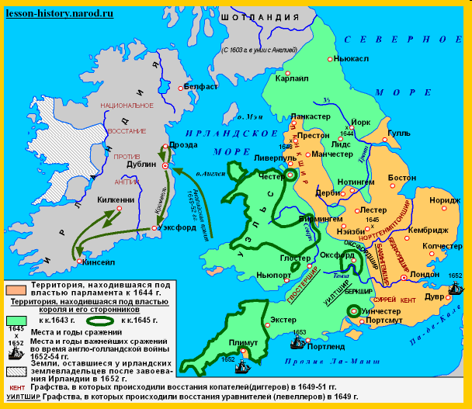
ВЕЛИКАЯ АНГЛИЙСКАЯ РЕВОЛЮЦИЯ
ПУТЬ ОТ АБСОЛЮТИЗМА
К ПАРЛАМЕНТСКОЙ МОНАРХИИ

Slide 2
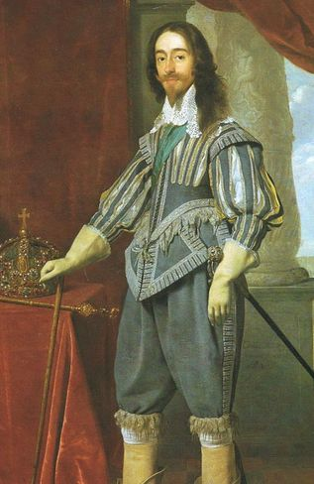
КОНФЛИКТ КОРОЛЯ И ПАРЛАМЕНТА

Slide 3
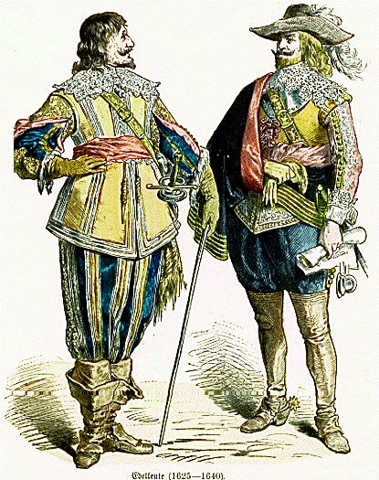
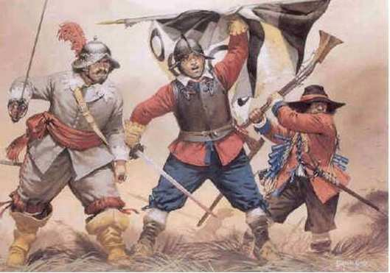
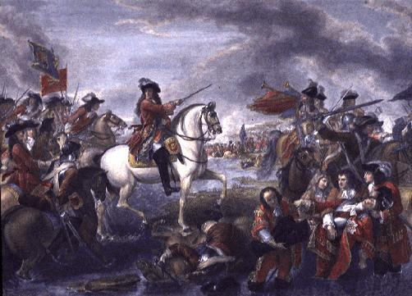
ПОБЕДА ПАРЛАМЕНТА И КАЗНЬ КАРЛА 1
1645 БИТВА ПРИ НЕЙЗБИ
1649 КАЗНЬ КОРОЛЯ

Slide 4
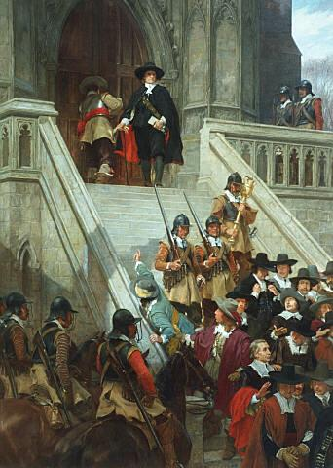
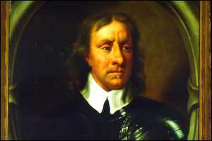
ДИКТАТУРА ОЛИВЕРА КРОМВЕЛЯ 1653-1658
РАЗГОН «ДОЛГОГО ПРАЛАМЕНТА»
ВОЙНА В ИРЛАНДИИ
СОПЕРНИЧЕСТВО С ГОЛЛАНДИЕЙ
ПРЕСЛЕДОВАНИЕ РОЯЛИСТОВ

Slide 5
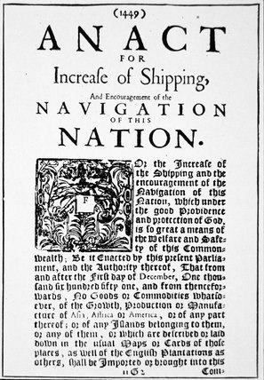
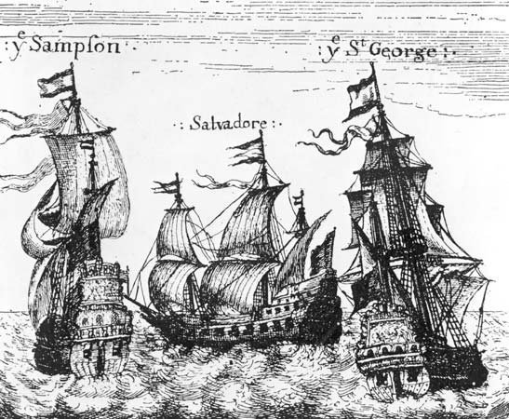
РЕСТАВРАЦИЯ СТЮАРТОВ
ВОЗРАСТАЕТ РОЛЬ ПАРЛАМЕНТА
1661 НАВИГАЦИОННЫЙ АКТ
ВОССТАНОВЛЕНИЕ АНГЛИКАНСТВА

Slide 6
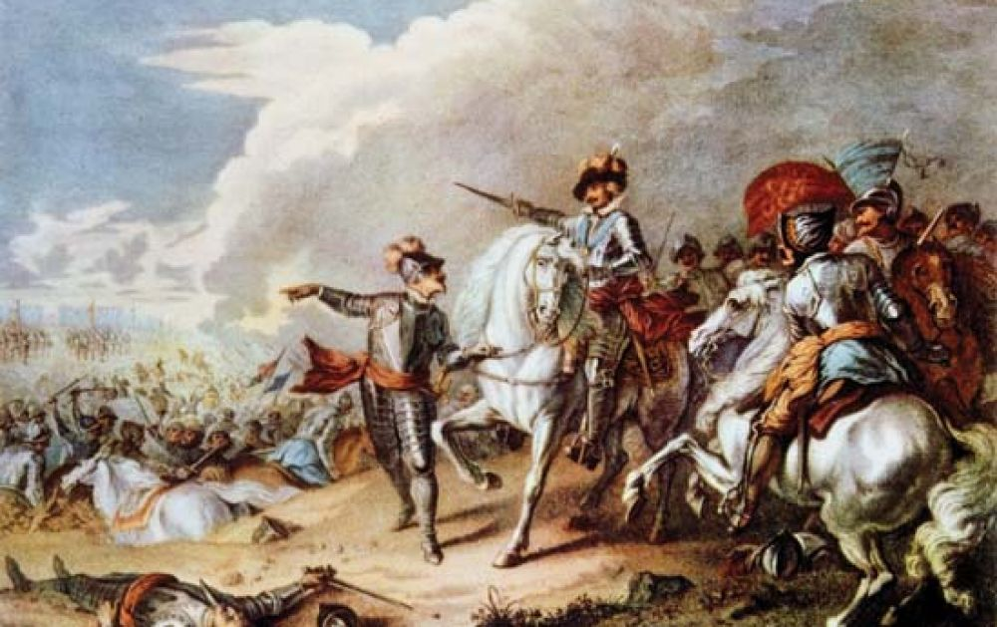
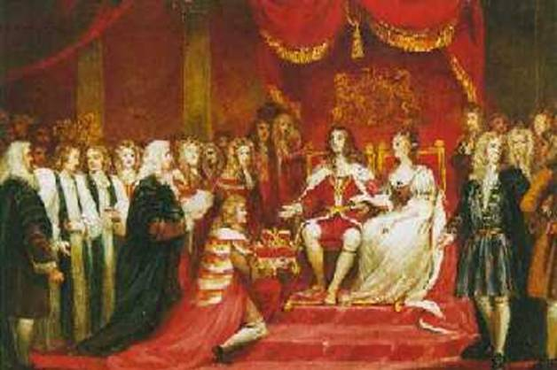
«СЛАВНАЯ РЕВОЛЮЦИЯ» 1688 ГОД
ПОРАЖЕНИЕ СТЮАРТОВ
ПРИГЛАШЕНИЕ ВИЛЬГЕЛЬМА ОРАНСКОГО
«БИЛЛЬ О ПРАВАХ» 1689Г.

Slide 7
АКТ О ВЕРОТЕРПИМОСТИ 1689 Г

Slide 8
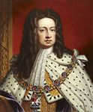
АКТ ОБ УСТРОЕНИИ
НОВАЯ ДИНАСТИЯ - ГАННОВЕРСКАЯ

Slide 9
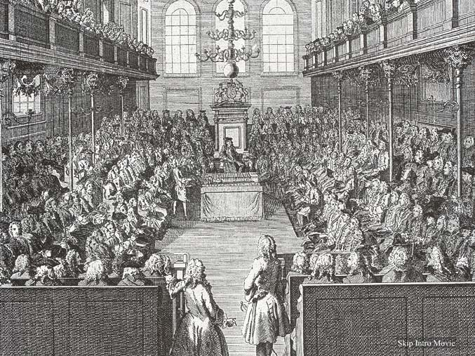
ПАРЛАМЕНТСКАЯ МОНАРХИЯ
ПРАЛАМЕНТ: ВЫБОРЫ, ПОЛИТИЧЕСКИЕ ПАРТИИ (ТОРИ И ВИГИ)
УПРАВЛЕНИЕ СТРАНОЙ
КОМПРОМИСС В ОБЩЕСТВЕ

